Slide 1
«Речь – это показатель ума»
Сенека

Slide 4
Сквернословие - от слова «скверна».
Скверна - мерзость, гадость, пакость, все гнусное, противное, отвратительное, непотребное, что мерзит плотски и духовно; нечистота, грязь и гниль, тление, мертвечина, извержения, кал; смрад, вонь; непотребство, разврат, нравственное растление; все богопротивное».
Словарь В. Даля.

Slide 5
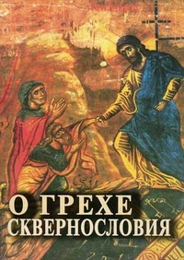
В Библии сказано: “От слов своих осудишься, от слов своих оправдаешься”. С православной точки зрения: «Сквернословие – это грех!» Церковь всегда запрещала сквернословие, злоречие. Порок этот находится в прямой зависимости от того, насколько человек духовно развит.

Slide 6
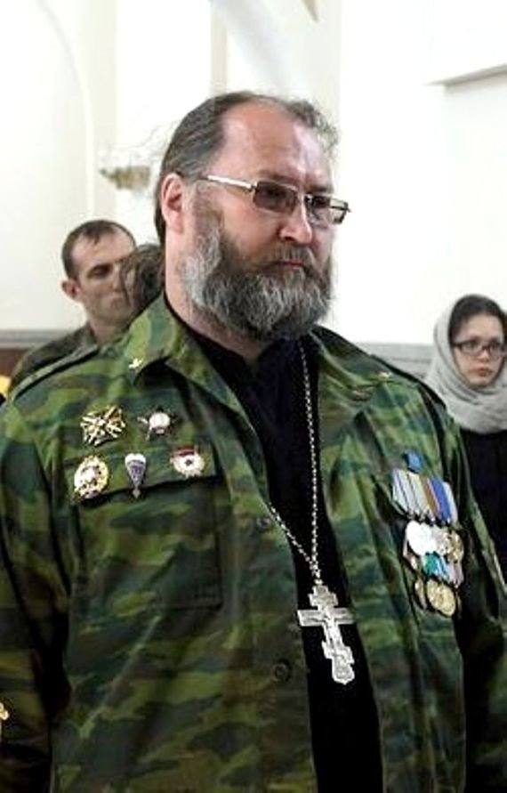
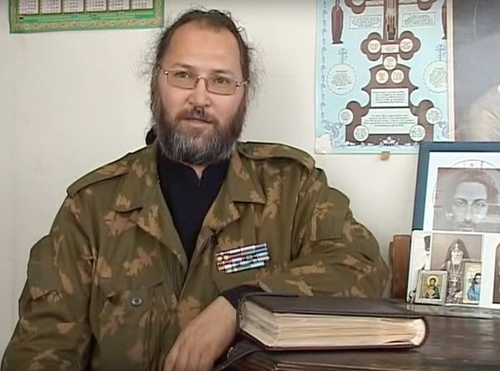
Священник Николая Кравченко майор, снайпер разведроты ВДВ

Slide 9
Сквернословие, как и хамство, - оружие неуверенных в себе людей. Матерная брань - это не только набор непристойностей. Подобная лексика свидетельствует о духовной болезни человека. Слово - не просто набор звуков выражающих мысль. Оно способно очень много рассказать о нашем духовном состоянии.

